Slide 1
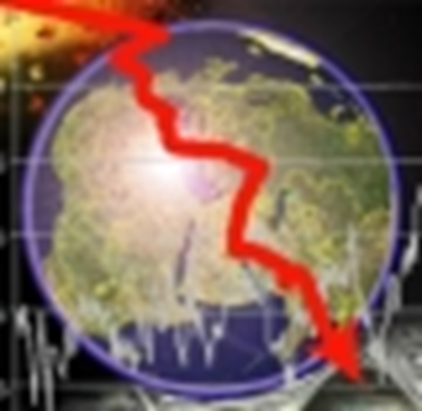
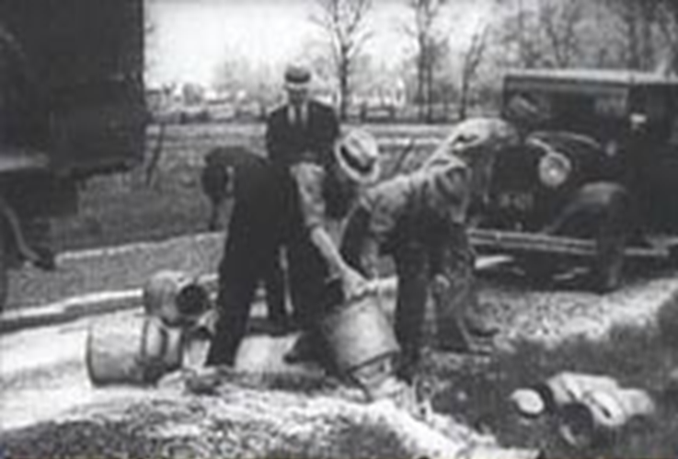
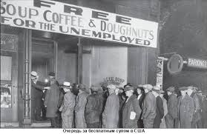
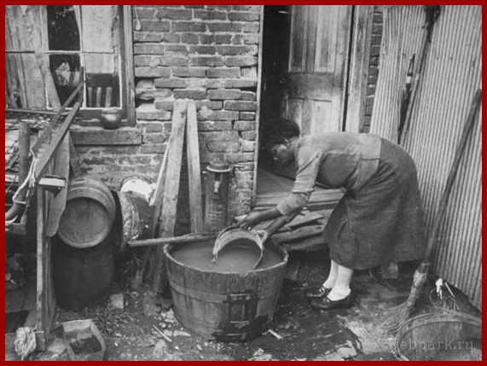
Мировой экономический кризис 1929 – 1933 гг. Пути выхода

Slide 2
Эпоха «процветания на Западе»
Генри Форд изобрел конвейер, позволивший сделать производство автомобилей массовым и дешевым.
Наружная реклама
США 20-е гг.

Slide 3
В США развивались отрасли промышленности, связанные с производством предметов домашнего обихода
Состоятельные семьи пользовались радиоприемниками,
холодильниками и т.д.

Slide 4
Факты, подтверждающие бурное развитие американской экономики
рост уровня жизни населения доля США в промышленном производстве в мире – 48% производительность труда выросла на 43% развитие автомобилестроения развитие биржи

Slide 5
Экономическое процветание сопровождалось бурным ростом стоимости акций
многие американцы вкладывали деньги в ценные бумаги
игра на бирже представляла собой чистую спекуляцию
создавались финансовые «пирамиды», которые рано или поздно должны были рухнуть

Slide 6
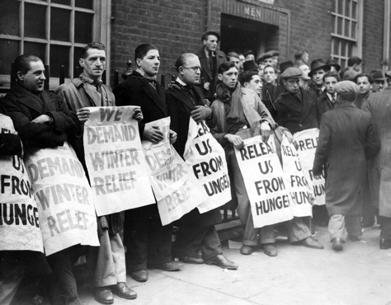
Великая депрессия (октябрь 1929 г.)
В октябре 1929 г. произошел обвал на Нью-Йоркской фондовой бирже, приведший к банкротству владельцев акций. Так начался финансовый кризис, вскоре ставший мировым, он отразился на промышленности, с/х, общественной жизни. Остановилось производство, обанкротились банки, волна безработицы захлестнула миллионы людей.

Slide 7
Экономический кризис – внезапный спад, сокращение производства, сопровождающееся разорением многих предприятий, ростом безработицы, падением заработной платы.
Производство товаров переходит границу, поставленную узкими рамками платежеспособного спроса населения, экономический кризис приобретает характер всеобщего перепроизводства товаров и перенакопления капиталов
Рыночная экономика развивается циклически:

Slide 8
Причины Великой депрессии
Нерегулируемое развитие мирового рынка (биржевые спекуляции приносили большую прибыль, чем вложения в производство: банки выпускали акции, которые не были обеспечены реальным производством)
Низкая покупательная способность населения
Новые явления: мафия, теневая экономика
Неконтролируемые спрос и предложение затоваривание уничтожение товаров сокращение объёмов производства рост безработицы.

Slide 9
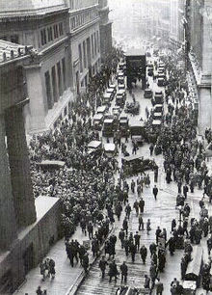
Основная причина Великой депрессии -
разрыв между размерами производства и возможностями потребления, с одной стороны, и между производством и искусственно возросшим финансовым капиталом, с другой
Толпы безработных перед зданием биржи на Уолл -стрит

Slide 10
Особенности мирового экономического кризиса
Глубина: значительное сокращение производства, резкий рост безработицы.
Масштаб: кризис стал глобальным.
Продолжительность: 1929-1932 гг., но экономика до начала Второй Мировой войны так и не достигла прежнего уровня.

Slide 11
США 1929-1933 г.г.
За годы кризиса США оказалась отброшенной на уровень 1905-1906 годов
Очередь за бесплатным супом
производство в обрабатывающей промышленности упало более чем на 53%
производство машин сократилось на 80%
источников дохода лишились 34 млн. человек
сократилось поступление налогов, социальная сфера пришла в полное расстройство

Slide 12
Преодоление кризиса в США
Меры Гувера малоэффективны
Президент-республиканец Г. Гувер
государство не оказывало никакой помощи попавшим в беду людям
президент призывал предпринимателей, благотворительные организации и местные власти поддерживать неимущих
такая позиция вызвала массовое движение протеста

Slide 13
Демонстрации и митинги
В 1932 году состоялся поход безработных на Вашингтон, который был разогнан войсками.

Slide 14
В 1932 году победу на президентских выборах одержал кандидат от демократической партии Франклин Рузвельт Его вступление в должность совпало с апогеем кризиса.

Slide 15
«Новый курс Рузвельта – комплекс мер, направленный на выход из кризиса
Принят «Кодекс честной конкуренции» (ограничит возможность предпринимателя уменьшать объем запускаемой продукции, повышать цены, понижать з/пл., увеличивать рабочий день)
Реформа банковской системы (Золотой запас США был передан в государственное казначейство, страхование мелких и средних вкладчиков, представление банком ссуды, запрет на переход средств за границу)
Закон 1933 г. о регулировании сельскохозяйственного производства (создана Администрация, скупающая у фермеров продукцию по фиксированным ценам, выплата компенсации за сокращение производства)
Программа социальной помощи нуждающимся (общественные работы различного назначения для безработных, трудовые лагеря для молодежи, расширены права профсоюзов, введен минимум з/пл., и максимум рабочей недели)

Slide 16
«Новый курс Рузвельта – комплекс мер, направленный на выход из кризиса
Активное вмешательство государства в экономическую и социальную сферы (широкая помощь безработным и малообеспеченным; общественные работы, пенсии, пособия по безработице);
«Закон о восстановлении национальной промышленности» (кодексы «честной конкуренции», установление min зарплаты и max продолжительности рабочего дня);
«Закон о регулировании с/х»; (льготы для фермеров по выплате долгов, кредиты)
«Закон о трудовых отношениях»;
Отмена «сухого закона», борьба с мафией

Slide 17
Значение «Нового курса»
Введение «Нового курса» - переломный момент в истории США. Впервые государство взяло на себя роль гаранта социальной защиты американцев
Либерализация демократии (расширение прав граждан)
Тенденция к росту государственного вмешательства в экономику (государственно-монополистический индустриализм)

Slide 18
Заполните таблицу «Проявление экономического кризиса в различных сферах жизни общества
Политическая сфера | Экономическая сфера | Социальная сфера
Падение авторитета правительств и их частая смена Поиск новых внутриполитических курсов Рост влияния радикальных политических партий | Массовое закрытие промышленных предприятий Разорение банков Инфляция Уничтожение части продукции пром-ти и с/х | Массовая безработица Резкое понижение уровня жизни населения Антиправительственные настроения

Slide 19
Основной итог
В американской экономике возросла регулирующая роль государства;
Кризис удалость преодолеть;
Социальные реформы способствовали улучшению жизни трудящихся

Slide 20
Мировой экономический кризис в странах мира (пути выхода из кризиса)
Швеция, Дания
Демократический путь
Германия, Италия
Тоталитарный путь
Великобритания
Возвращение к консервативной политике
Латинская Америка
Национализация промышленности и земли
Франция
(«Народный фронт»)
Повышение зарплаты
Законы о социальных гарантиях
Закон о договоре между предпринимателем и профсоюзами
Реформа банковской системы

Slide 21
3. Пути выхода из кризиса.
? Роль государственного регулирования в экономике ?
Свободная рыночная экономика
Жесткое государственное регулирование
Социалистическое централизованное плановое хозяйство

Slide 22
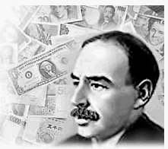
Джон Кейнс
Государственное регулирование,
Перераспределение результатов производства
Массовое производство
Массовое потребление

Slide 23
Степень и формы государственного вмешательства в экономику
Политический режим
демократический
авторитарный
тоталитарный
п
э
п
э
п
э
с
д
с
д
с
д
с
- Вмешательство государства

Slide 24
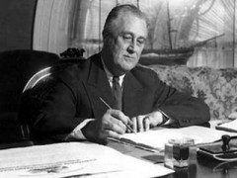
4. Либерально –демократический режим
Великобритания
Франция
Скандинавские страны
США
Канада
Мексика …
Какие меры принимались в этих странах, чтобы преодолеть кризис?
( стр. 83 -84)
Л.Д.Р. – основан на признании народа в качестве источника власти, на его праве участвовать в решении государственных и общественных дел и обеспечении граждан широким кругом прав и свобод.

Slide 25
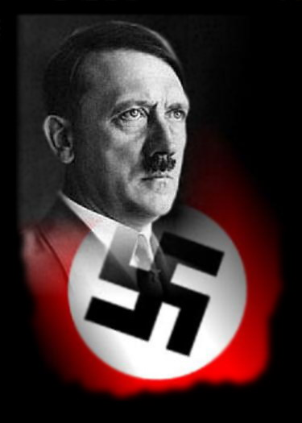
5. Тоталитарные режимы.
Германия
Испания
Португалия
Италия
Т.Р. – антидемократический режим, при котором устанавливается полный контроль государства над человеком, ликвидированы все проявления гражданского общества, отсутствует оппозиция, парламентская демократия, свободы и права человека; осуществляются репрессии.

Slide 26
Особенности тоталитарных режимов:
Читать текст – стр.85
Дополнить схему:
ИТАЛИЯ,ИСПАНИЯ,ПОРТУГАЛИЯ
СССР
ГЕРМАНИЯ
сталинизм
нацизм
фашизм
Гос. Собственность
Гос. Планирование
Регулирование всех сторон жизни
Искоренение частной собственности
Уравнительное распределение
Массовые репрессии
Крайняя форма национализма
Антисемитизм
Особая агрессивность
Стремление к завоеванию жизненного пространства
Создание корпораций, объединявших различные слои населения и подчиненных вождю

Slide 27
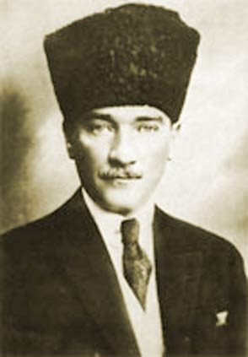
6. Авторитарные режимы
Турция,
Югославия
Греция…
А.Р.– режим, при котором политическая власть принадлежит одному лидеру или одной партии, ограничены политические права граждан и общественных организаций, вмешательство государства в жизнь общества незначительно, нет большого репрессивного аппарата.

Slide 28
Закрепление :
1.Каковы особенности М.Э.К. 1929 -1933 гг.?
2. Каковы причины МЭК 192901933гг.(выберите правильный ответ)
Ограничение конкуренции в результате монополизации производства в ряде отраслей.
Спекулятивный бум на рынке ценных бумаг
Ограниченность массового потребления в условиях массового производства
Отсутствие регулирующей роли государства
Усиление государственного вмешательства в экономику.
Неограниченная стихия рыночных отношений
Падение цен на сельхоз.продукты

Slide 29
3. Каков главный принцип кейнсианства?
В условиях кризиса должны сокращаться государственные расходы.
В условиях кризиса перепроизводства должны замораживаться зарплата и цены.
Массовому производству должно соответствовать массовое потребление («эффективный спрос»)

Slide 30
4. Впишите названия политических режимов.
1. _________________ режим характеризуется абсолютным контролем государства над всеми областями общественной жизни, полным подчинением человека политической власти и господствующей идеологии.
2.__________________ режим характеризуется государственно0политическим устройством общества, в котором политическая власть осуществляется конкретным лицом (классом, партией, элитной группой и т.д.) при минимальном участии народа.
3.__________________ режим основан на признании народа в качестве источника власти, на его праве участвовать в решении государственных и общественных дел и обеспечении граждан широким кругом прав и свобод.

Slide 31
Источники :
Сороко-Цюпа О.С. Новейшая история зарубежных стран, XX- начало XXI века: Учебник для 9 класса общеобразовательных учреждений/ О.С.Сороко-Цюпа, А.О. Сороко-Цюпа.-М.: Просвещение, 2005.
Сороко-ЦюпаО.С., Сороко-Цюпа А.О. Рабочая тетрадь к учебнику «Новейшая история. 1918 -1999»

Slide 32
К каким сферам жизни общества по вашему относятся перечисленные ниже проявления кризиса 1929-1932 г.
Разорение банков
Резкое понижение уровня жизни населения
Массовое закрытие промышленных предприятий
Падение авторитета правительств и их частая смена
Уничтожение части продукции пром-ти и с/х
Инфляция
Антиправительственные настроения
Поиск новых внутриполитических курсов
Массовая безработица
Рост влияния радикальных политических партий

